Slide 1
For own town
디펜스 전략 개척 시뮬레이션
202104298 이재형

Slide 2


목차
Part 1
개요
Part 2
주요 기능
Part 3
목표 및 한계

Slide 3
Part 1
개요
For Own Town
디펜스 전략 개척 시뮬레이션 게임
제한된 행동 횟수와 효율적인 자원 관리
날짜에 비례하여 강해지는 적과 인구수에 비례하여 강해지는 건물
직관적이고 간단한 시스템

Slide 4
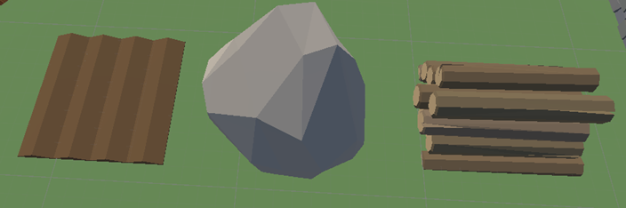
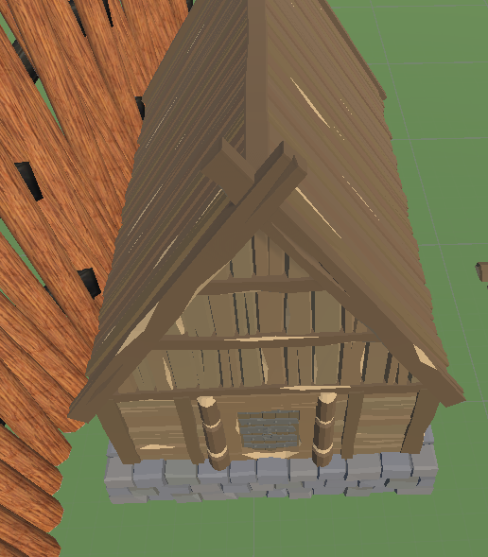
Part 2
주요 기능
건물 및 기능
1. 자원 생산 건물
음식을 생산하는 농지
석재를 생산하는 채석장
목재를 생산하는 제재소
업그레이드시 생산량 증가
2. 마을 회관
식량을 사용하여 인구수를 증가시킬 수 있는 건물
2레벨 업그레이드시마다 인구수 증가 +1

Slide 5
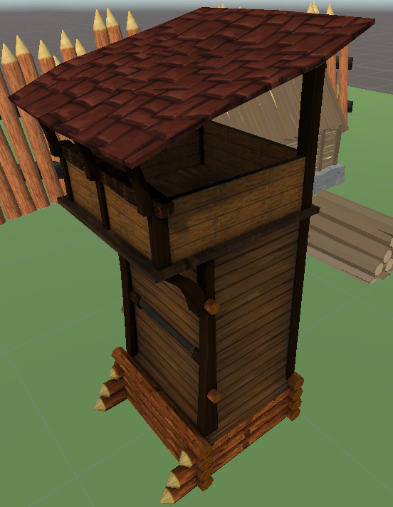
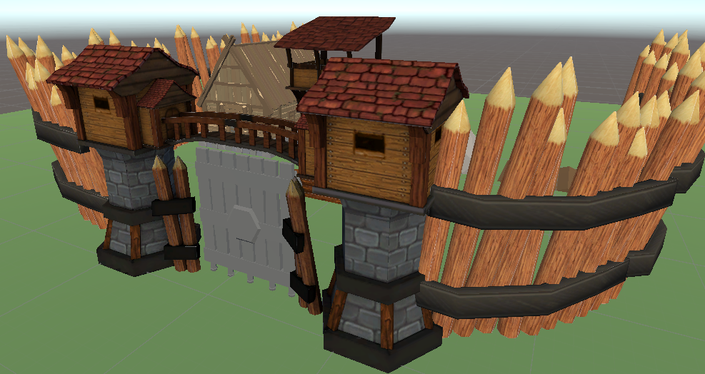
Part 2
주요 기능
건물 및 기능
3. 방어탑
방어탑의 레벨과 마을의 인구수에 비례하여 데미지 증가
자동으로 몬스터에게 데미지를 입힘
4. 성벽 및 마을
레벨에 비례하여 최대 체력이 증가
10레벨까지 목재로 11레벨부터는 석재로 수리 가능
성벽이 파괴되면 마을이 공격받음
마을의 체력이 0이 되면 게임이 종료됨

Slide 6
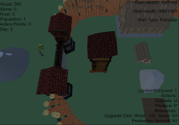
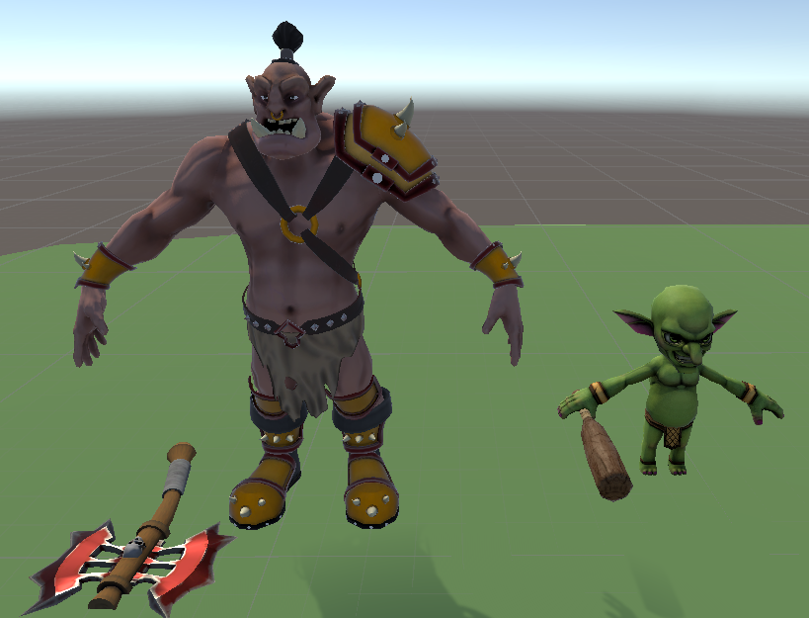
Part 2
주요 기능
건물 및 기능
5. 낮 밤 시스템
낮에 액션 포인트를 전부 소진하면 자동으로 밤
밤이 되면 몬스터가 스폰
몬스터가 사망하거나 60초가 지나면 다음날 낮
6. 몬스터
날짜에 비례하여 체력과 공격력이 늘어남
10일차까지는 고블린 이후는 오크가 등장
몬스터는 자동으로 성벽과 마을을 공격

Slide 7
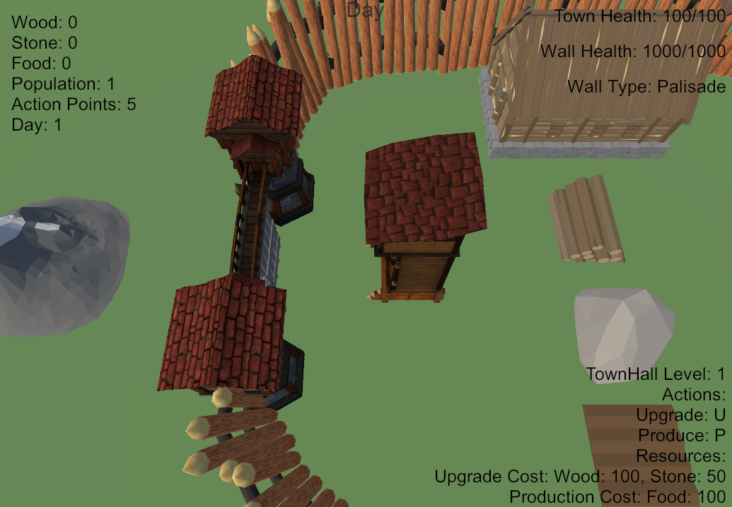
Part 2
주요 기능
건물 및 기능
7. UI
자원 목록 및 수량
낮, 밤 및 밤 시간 타이머
마을 및 성벽 체력
건물 정보

Slide 8
Part 3
목표 및 한계
본래 목표
몬스터의 AI 및 공격 매커니즘 구현
맵 디자인 및 모델링
UI 디자인
카메라 이동
몬스터의 공격 매커니즘, 애니메이션, 이동까지는 구현했으나 스폰과 관련된 오류가 지속적으로 발생하여 전면 수정
맵 디자인 및 UI 디자인이 미비하여 카메라 이동을 구현하지 못함
한계 및 보완점

Slide 9
감사합니다

